Slide 1
小学校 体育（運動領域）
〔第１学年及び第２学年〕
体つくりの運動遊び
「体ほぐしの運動遊び・
多様な動きをつくる運動遊び」
【体力編】
学習時間の目安：約15分

Slide 2
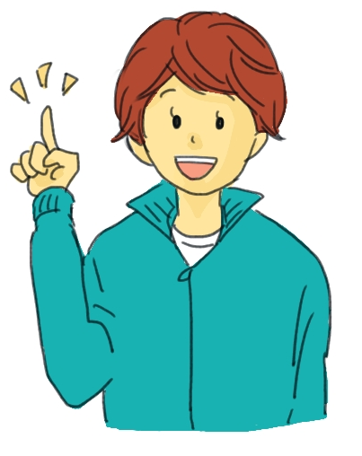
たいりょくへん
つぎに しょうかいする うんどうを
たのしみながら、やってみて
たいりょくの こうじょうも めざそう！
やったひにちを
ワークシート⑤に
かきましょう！

Slide 3
【クルクルバランス】
○なんかいか やってみる
○ゆかを てや あしで
おもいきり おして、
からだを ちいさくして
まわる
どうしたら、
ながく
まわれるかな？
※まわりに きけんな ものが
ないか かくにんしよう。
からだの バランスを
とる ちからが たかまるよ。

Slide 4
【すわってバランス】
○なんかいか やってみる
○たいいくすわりを して
てや あしを のばしたり、
ちぢめたりする。
また、そのまま とまる
いろいろなポーズでとまってみよう！
※まわりに きけんな ものが
ないか、かくにんしよう。
からだの バランスを
とる ちからが たかまるよ。

Slide 5
【せなかでバランス】
○なんかいか やってみる
○せなかを つけて、
ゆかを てや あしで
おもいきり おして、
からだを ちいさくして
まわる
ギュッと からだを
ちいさく するよ！
ながく まわれるかな？
からだの バランスを
とる ちからが たかまるよ。
※まわりに きけんな
ものが、ないか
かくにんしよう。

Slide 6
【タオルでバランス】
さいしょは、
ゆっくりね。
○なんかいか やってみる
○タオルを ほそながく
おりまげて、タオルから
あしが でないように
あるく
なれてきたら、
バスタオルを
ほそくして
みよう！
※まわりに きけんな
ものが、ないか
かくにんしよう。
からだの バランスをとるちからが たかまるよ。
バスタオル

Slide 7
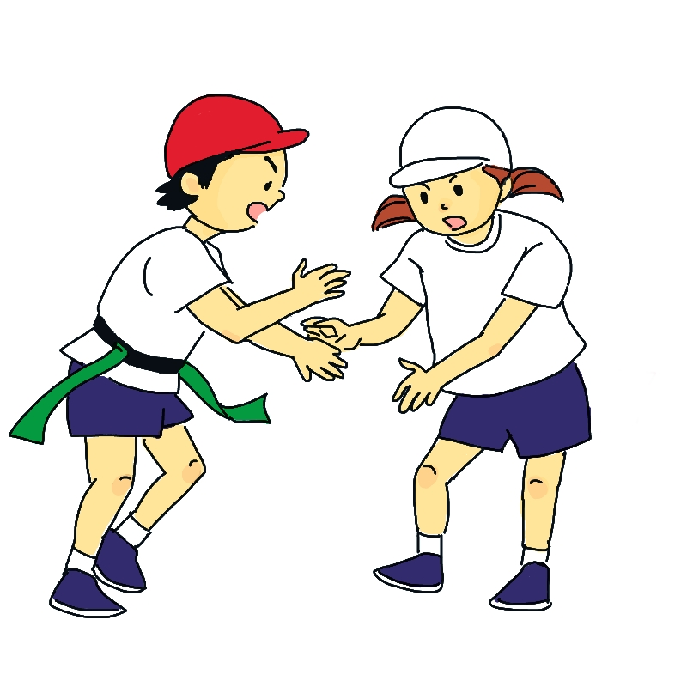
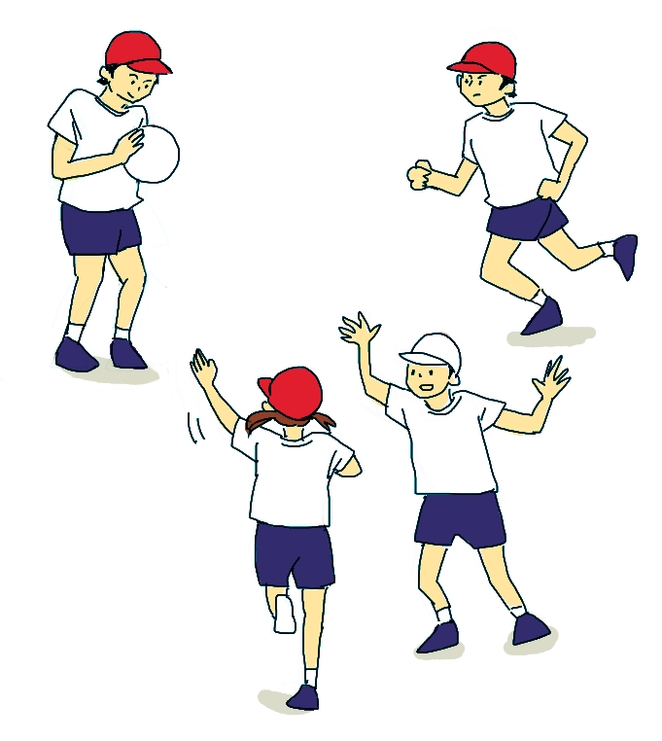
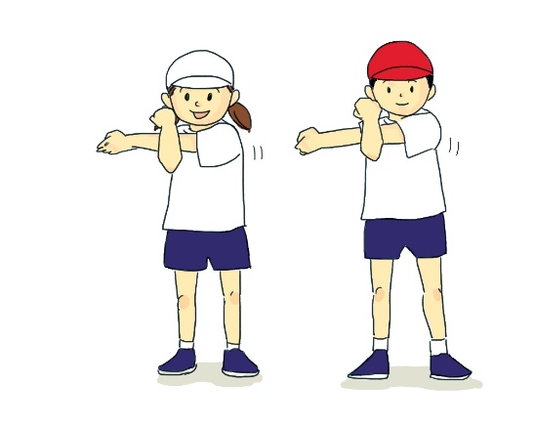
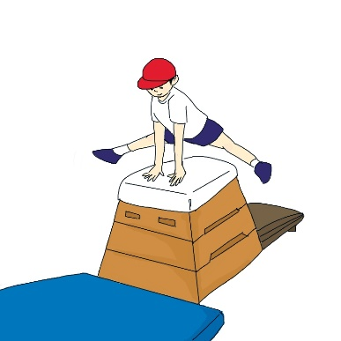
がっこうで
おともだちと
いっしょに
うんどうするのが
たのしみですね!
参考：教師用指導資料 小学校体育（運動領域）まるわかりハンドブック（文部科学省）

